Slide 1
Diversiteit en inclusie in VVE
dr Bodine Romijn

Slide 2
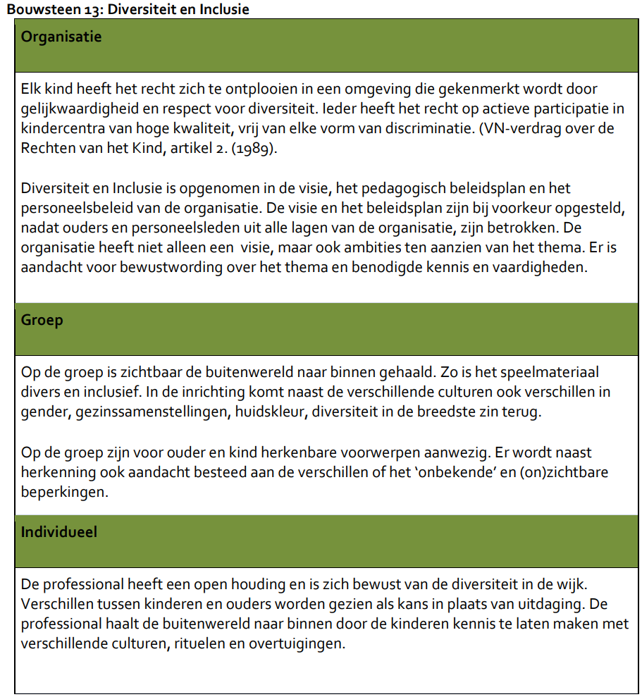
Uitgangspunt Gemeente Amsterdam
Waarom inclusie?
Hoe ziet dat er uit op de groep?
Meertaligheid
Diversiteit zichtbaar maken

Slide 3
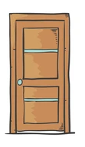
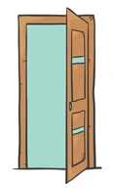
Twee soorten inclusie
Aan de deur
(toegang)
Achter de deur
(verbondenheid)

Slide 4
Inclusie achter de deur
Veel verschillende definities (e.g., Pastori et al., 2019; Unesco, 2005)
Twee hoofdelementen:
Gerelateerd aan diversiteit (positief/rijkdom)
Gerelateerd aan welbevinden (gevoel van erbij horen)
Pastori et al. (2019): inclusie heeft vier stappen
Diversiteit erkennen
Diversiteit waarderen
Diversiteit accepteren
Inclusie als welbevinden

Slide 5
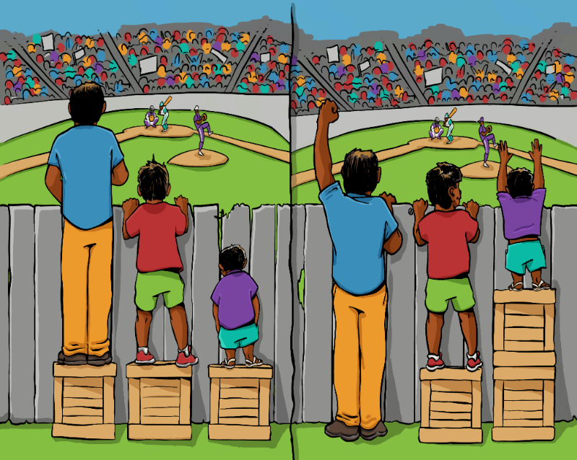
Gelijkheid versus gelijkwaardigheid
Gelijkheid (equality)
Gericht op gelijke support
Eerlijkheid = iedereen hetzelfde geven
Gelijkwaardigheid (equity)
Gericht op gelijke uitkomsten
Eerlijkheid = ongelijk investeren
Gevaar gelijkheidsperspectief
Kleurenblindheid

Slide 6
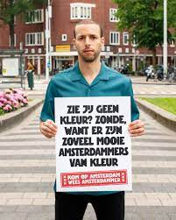
Kleurenblindheid
Origine in Amerikaanse burgerrechtenbeweging
Kijken naar de mensen achter de ‘kleur’
Benadrukt belang van iedereen gelijk behandelen
Dominant perspectief in Europese (voor)scholen
Kleurenblindheid is problematisch (≠ inclusie)
Ontkenning tegenover jezelf
Ontkenning van de uniekheid van de ander
Creëert gebrek aan gelijkwaardigheid
“Ik zie geen kleur,
ik zie alleen mensen”

Slide 7
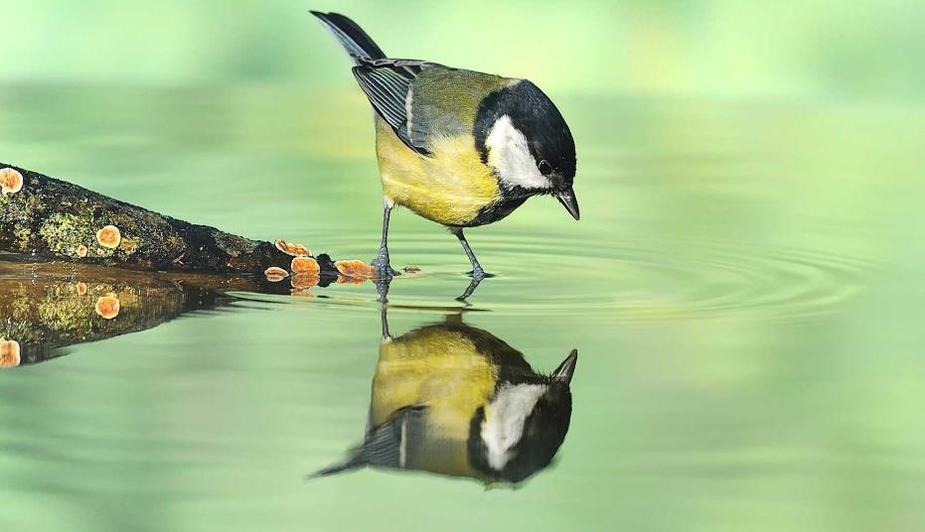
Reflectie op inclusie
Hoe zit dat met jouw/jullie visie?
Werken jullie vanuit gelijkheid of gelijkwaardigheid?
Herken je kleurenblindheid bij jezelf of je organisatie?

Slide 8
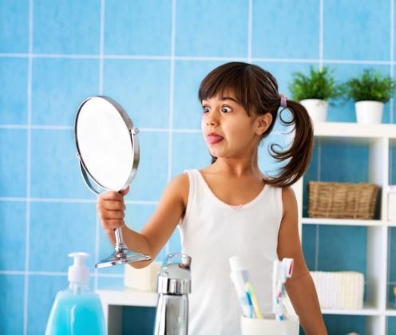
Wat is belangrijk volgens kinderen?
Taal
Veilige en herkenbare leeromgeving

Slide 9
Gebruik van de thuistaal
Schatting NL: 1 op de 5 kinderen groeit op in meertalige setting
Dominante focus op de meerderheidstaal in Europa
Overtuigingen verschillen tussen landen (NL relatief negatief over meertaligheid)
Opvang positiever over meertaligheid dan onderwijs
Focus op het Nederlands is goed
Belangrijk voor integratie
Vinden ouders met een migratie achtergrond zelf ook belangrijk

Slide 10
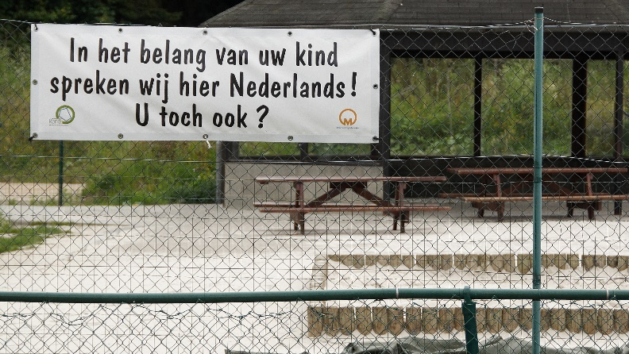
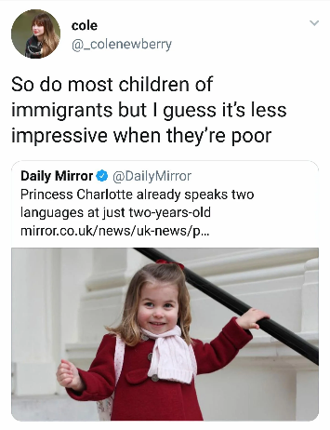
Gebruik van de thuistaal
Focus op meerderheidstaal gaat gepaard met lage waardering van de thuistaal
Gebruik thuistaal wordt actief verbannen in (voor)scholen
Verschillen in waarderen voor verschillende talen, gerelateerd aan sociale achtergrond

Slide 11
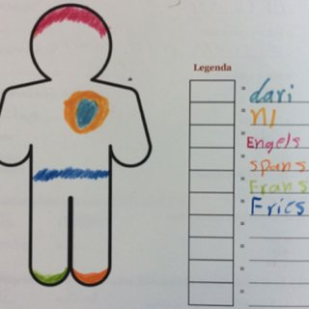
Gebruik van de thuistaal
Taal heeft een cognitieve en sociaal-emotionele functie
Eerste taal makkelijker om emoties in uit te drukken
Taal is onderdeel van je identiteit
“De taal van een kind afwijzen in (voor)school is het afwijzen van het kind” (Cummins, 2001)
Positieve meertalige praktijken en overtuigingen dragen bij aan welbevinden van kinderen

Slide 12
Gebruik van de thuistaal
Dus waarom is de inclusie van verschillende talen geen standaard praktijk?
Misconcepties bij professionals over taalontwikkeling
Hokjes in je hoofd voor verschillende talen
Thuistaal wordt gezien als risico
Professionals zijn onvoldoende voorbereid op het meertalige kind
“Maar we kunnen ook niet verwachten dat elke professional 20 talen spreekt”

Slide 13
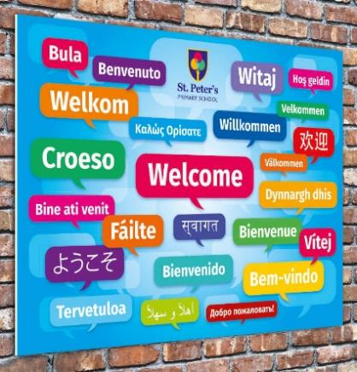
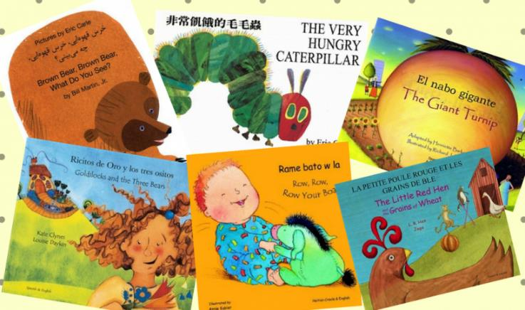
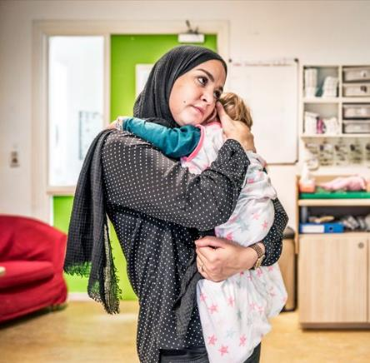
Gebruik van de thuistaal
Je hoeft niet meertalig te zijn om interesse te tonen en een welkom klimaat te creëren voor meertalige kinderen!

Slide 14
Zichtbaar maken van diversiteit
Zodat kinderen zichzelf (en hun families) herkennen
Eigenaarschap belangrijk voor kinderen
‘Bridging’ tussen leefwereld thuis en school/opvang
Diversiteit in verhalen
Verhalen in de breedste zin van het woord
Groep geeft aanwijzingen over hoe de wereld in elkaar zit
Afgestemd op jouw kinderen
= continu proces

Slide 15
Waarom we meer dan één verhaal moeten vertellen

Slide 16
Waarom we meer dan één verhaal moeten vertellen

Slide 17
Inclusieve leeromgeving
Hoe kunnen we die inclusieve leeromgeving creëren?
Rolmodelen
Materialen
Boeken, verhalen, instructiematerialen
Materialen voor (rollen)spel
Materialen voor beeldende creatie
Decoratie in de school/klas
Activiteiten
Die kinderen aanmoedigen om verschillen te erkennen, waarderen en accepteren

Slide 18
Rolmodellen
Diversiteit in professionals (kan ook externe expertise zijn)

Slide 19
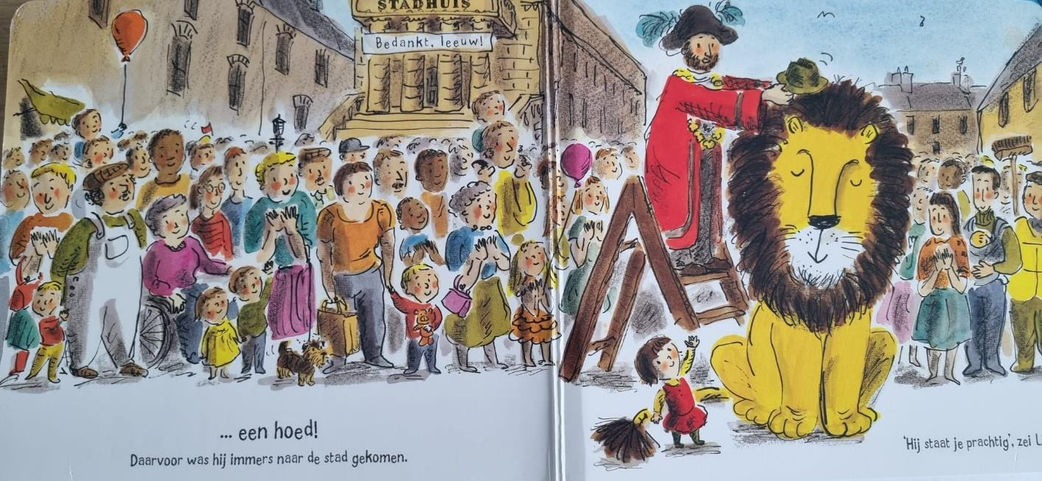
Boeken, verhalen en instructiematerialen
Diversiteit in mensen (gender, huidskleur, leeftijd, validiteit)

Slide 20
Boeken, verhalen en instructiematerialen
Diversiteit in helden

Slide 21
Boeken, verhalen en instructiematerialen
Verhalen die praten over waarderen/accepteren van diversiteit

Slide 22
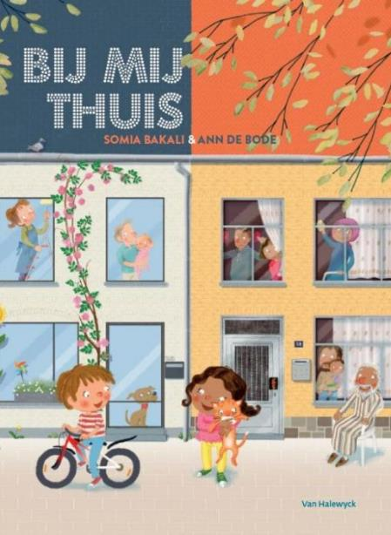
Boeken, verhalen en instructiematerialen
Diversiteit in families en gebruiken

Slide 23
Boeken, verhalen en instructiematerialen
Diversiteit in verhalen

Slide 24
Boeken, verhalen en instructiematerialen
Aandacht voor impliciete boodschappen in verhalen

Slide 25
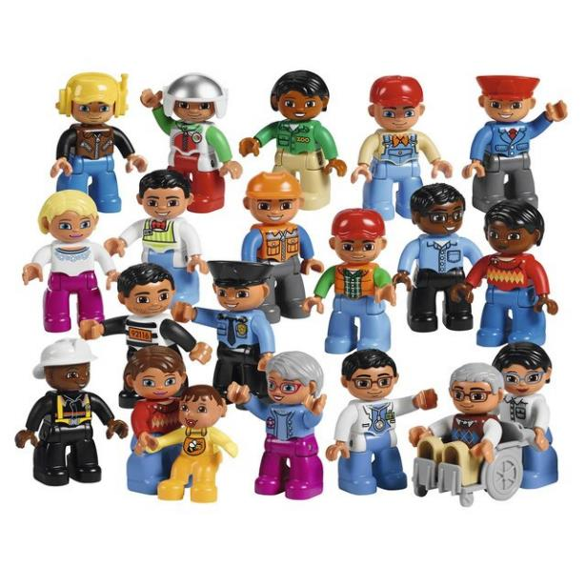
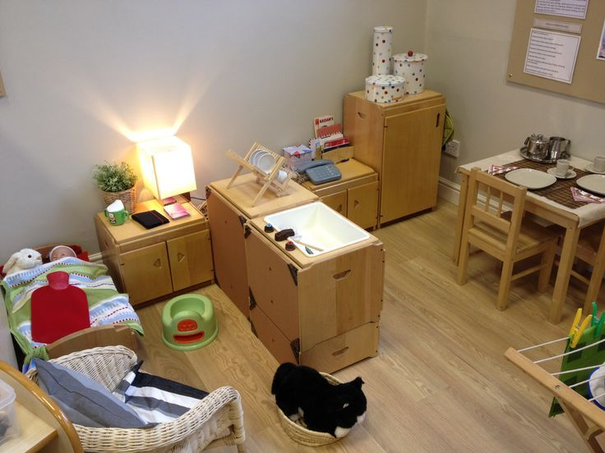
Materialen voor (rollen)spel
Diversiteit in figuren en attributen

Slide 26
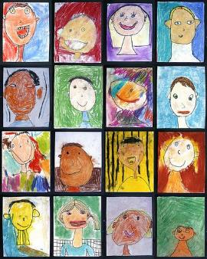
Materialen voor beeldende creatie
We vragen vaak aan kinderen om zichzelf of dierbaren uit te beelden
Materialen moeten recht doen aan de diversiteit in mensen

Slide 27
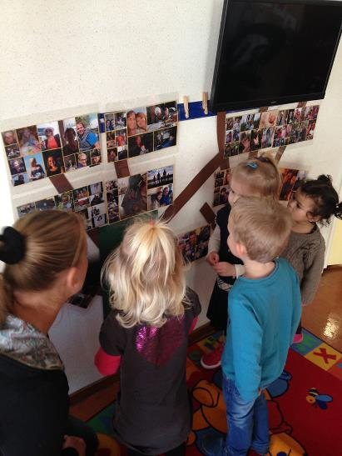
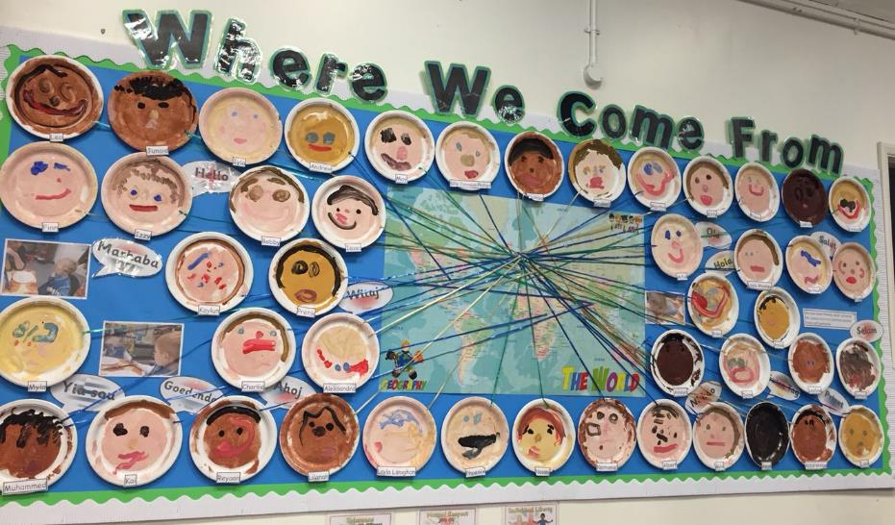
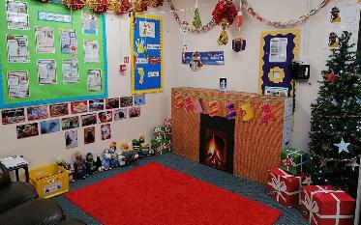
Decoratie in de school/klas
Foto’s of tekeningen van families, aandacht voor achtergrond van kinderen en decoratie en symbolen die kinderen herkenen vanuit huis

Slide 28
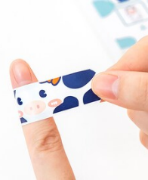
Activiteiten
Activiteiten die kinderen leren diversiteit te erkennen, waarderen en accepteren
Wereldoriëntatie
(verschillen en overeenkomsten)
Vieren
(gebruiken, eten, feestdagen)
Moeilijke onderwerpen
(vanaf jonge leeftijd)

Slide 29
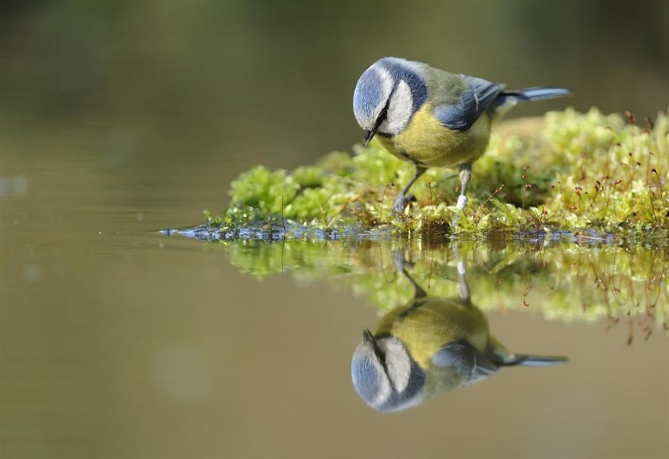
Reflectie op zichtbaar maken van diversiteit
Hoe zit dat in jouw groep?
Heb je mooie voorbeelden van wat jullie doen?
Waar is nog werk aan de winkel?
Waar kun je morgen al mee aan de slag?

